Slide 1
Tematräff digital examen
- Leveranser
- Rättelser och ändringar
2023-10-19
Anna Lindgren
Anna Sandberg Telléus

Slide 2
Agenda
Leveranser av grundfunktionalitet
Övergripande om rättelser/ändringar
Demo av rättelser/ändringar
Rättelser/ändringar i olika skeden
Att förbereda inför övergång till nytt flöde

Slide 3
Leveranser

Slide 4
Digital examen – leverans av grundfunktionalitet
STEG 1
Ny hantering av rättelser och ändringar av beslut om examen
Leverans till alla lärosäten december 2023
STEG 2
Nytt arbetssätt för digital examen - student kan själv hämta sitt digitala examensbevis i Ladok
Lärosätena väljer när de vill börja använda funktionaliteten under perioden 1/1-1/6 2024

Slide 5
Steg 1 - Ny hantering av rättelser och ändringar
Nytt sätt att spara beslut om examen - beslutet sparas och låses i sin helhet i xml-format.
Gammal beslutsinformation i Ladok migreras till nytt format samtidigt som funktionaliteten släpps.
Levereras till alla lärosäten samtidigt. Grundfunktionalitet för att kunna göra rättelser och ändringar levereras till testmiljö i början av november och produktionsmiljö 6/12 2023.
Därefter vidareutveckling med möjlighet till fler rättelser/ändringar.

Slide 6
Steg 2 - Nytt arbetssätt för digital examen
Förändrat flöde för examensbevisen. E-stämplat bevis hämtas av student i Ladok för studenter och behöver inte hanteras av handläggare.
Meddelande om beslut till student via e-post, gäller både beslut om examen och rättelse/ändring.
Varje lärosäte bestämmer datum för när funktionaliteten tas i bruk, inom perioden 1/1-1/6 2024. Det är fortfarande möjligt att hantera besluten utanför Ladok, lärosätet väljer hur varje bevistyp ska hanteras.
Observera att endast bevis som utfärdats från och med detta datum omfattas av det förändrade flödet. Tidigare bevis kommer inte gå att hämta i Ladok för studenter.
Funktionaliteten finns i testmiljön från och med version 2.33 (18/12 2023)

Slide 7
Stöd för rättelser/ändringar som finns från början
Rättelse/ändring av:
bevistexter
kurspaketering
fotnoter
titel i resultat
personuppgifter
Samt borttagning av utfärdat bevis och möjlighet att rätta/ändra ovanstående uppgifter i tidigare bevis (beslutade i systemet innan ny funktionalitet)

Slide 8
Stöd för rättelser/ändringar som kommer löpande
Rättelser/ändringar av:
bevisbenämning och precisering
benämning på bevisbenämning och precisering
benämning på annan merit/annat resultat
ingående kurser/TG
benämning på kurs
resultat
tillgodoräknande
datum för avslutade studier
dispositionslista (ordning, rubriker)
omfattningsvärde
Det kommer löpande att utvecklas stöd för att göra ovanstående rättelser/ändringar för beslut fattade utanför Ladok (hanterade i nuvarande Ladok) och tidigare bevis (hanterade i gamla Ladok).

Slide 9
När vill ni börja använda funktionaliteten?
För att kunna planera kommande utveckling och stödet till lärosätena vill vi gärna veta när ni planerar att börja använda funktionaliteten för digital examen. Varje lärosäte har i veckan tilldelats ett Jiraärende där vi vill ha svar på följande frågor:
När planerar ert lärosäte att börja använda funktionaliteten för digital examen? Ett första, preliminärt svar önskas.
Finns det några funktioner för rättelser/ändringar som ni behöver vänta in för att kunna börja använda stödet? Meddela i så fall vilka.
Ett par veckor innan övergången behöver vi veta vilket datum ni önskar.

Slide 10
Frågor?

Slide 11
Rättelser/ändringar

Slide 12
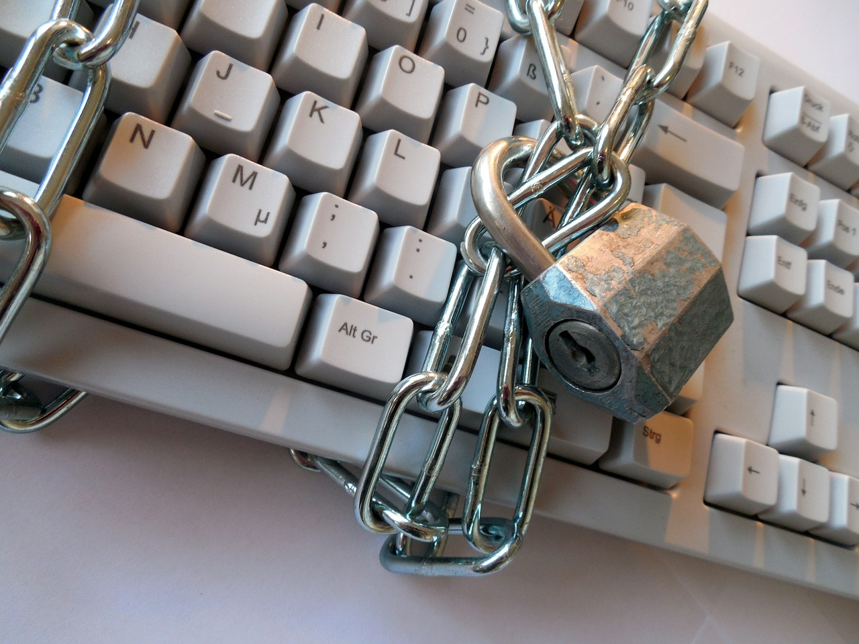
Rättelser/ändringar – en viktig del av digital examen
Sparandet av beslutet i sin helhet säkerställer att inga okontrollerade förändringar sker
Nya dokument som hämtas av studenten baseras alltid på det aktuella beslutet som är sparat i Ladok
Rättelser/ändringar måste därför göras direkt i det sparade beslutet
Ny funktionalitet för rättelser/ändringar säkerställer flödet för digital examen i stort
Rättelser/ändringar sker på ett kontrollerat och spårbart sätt

Slide 13
Rättelser och ändringar av beslut om examen - utgångspunkt
Rättelser enligt 36 § FL
en uppenbar felaktighet till följd av myndighetens eller någon annans skrivfel, räknefel eller något annat liknande förbiseende
  Befintligt beslut rättas och ursprungligt utfärdandedatum kvarstår
Ändringar enligt 37-38 §§ FL
det har tillkommit nya omständigheter eller av någon annan anledning
  Ändring genom omprövning
  Beslut om ändring fattas (och därmed nytt utfärdande av bevis) – ändringsdatumet blir nytt utfärdandedatum
  Hänvisning till datum för ursprungligt beslut
Lärosätet står för bedömningen om en viss uppgift över huvud taget kan rättas/ändras och om det i så fall rör sig om rättelse eller ändring

Slide 14
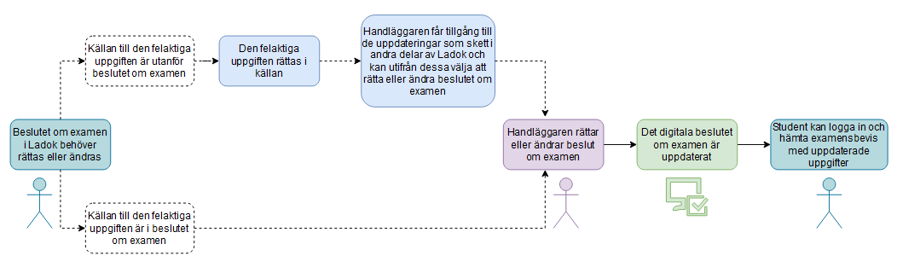
Rättelser och ändringar av beslut om examen
- övergripande process
Notes:
Ladok utvecklas för att underlätta för lärosätena att följa lagar och förordningar

Slide 15
Demo

Slide 16
Rättelser/ändringar innan/efter övergång till nytt flöde
BEVIS UTFÄRDAT INNAN ÖVERGÅNG TILL NYTT FLÖDE
BEVIS UTFÄRDAT EFTER ÖVERGÅNG TILL NYTT FLÖDE
RÄTTELSE INNAN ÖVERGÅNG TILL NYTT FLÖDE
RÄTTELSE EFTER ÖVERGÅNG TILL NYTT FLÖDE
RÄTTELSE EFTER ÖVERGÅNG TILL NYTT FLÖDE
Rättelser hanteras med ny funktionalitet
  Olika hantering beroende på när det ursprungliga beviset utfärdades, se kommande sida
Det rättade beviset distribueras manuellt
  På motsvarande sätt som ni gjorde då beviset först utfärdades
  Ingen avisering
Rättelser hanteras med ny funktionalitet
  Olika hantering beroende på när det ursprungliga beviset utfärdades, se kommande sida
Det rättade beviset distribueras manuellt
  På motsvarande sätt som ni gjorde då beviset först utfärdades
  Ingen avisering
Rättelser hanteras med ny funktionalitet
  Görs alltid via ny ärendetyp för rättelse/ändring
Student aviseras om rättat bevis och hämtar det i Ladok för studenter
De uppgifter som ännu inte går att rätta med ny funktionalitet får avvaktas med, alternativt hanteras genom att ta bort beslutet och utfärda på nytt, på samma sätt som ni tidigare kunnat göra
De uppgifter som ännu inte går att rätta med ny funktionalitet får avvaktas med, alternativt hanteras genom att ta bort beslutet och utfärda på nytt
  Möjlighet att tillfälligt ändra inställning för beslutsfattande för att ”bakdatera” finns inte
De uppgifter som ännu inte går att rätta med ny funktionalitet får avvaktas med, alternativt hanteras genom att ta bort beslutet och utfärda på nytt
  Möjlighet att tillfälligt ändra inställning för beslutsfattande för att ”bakdatera” finns inte
ÄNDRING INNEBÄR NYTT BESLUT OM EXAMEN, SOM ALLTID HANTERAS PÅ SAMMA SÄTT SOM NYUTFÄRDADE BEVIS.

Slide 17
Rättelser/ändringar av tidigare bevis
(här utgår vi från att nytt flöde för digital examen införts)
BESLUT I SYSTEMET
(I NUVARANDE LADOK, MED TIDIGARE FUNKTIONALITET)
BESLUT UTANFÖR SYSTEMET
(I NUVARANDE LADOK, MED TIDIGARE FUNKTIONALITET)
BESLUT DOKUMENTERADE I GAMLA LADOK
Beslutet rättas/ändras via ny ärendetyp för rättelse/ändring
Granskning av innehåll och eventuell manuell återställning av uppgifter (tex. bevistexter, fotnoter, personuppgifter) som har uppdaterats i Ladok sedan beslutet fattades görs
Om rättelse:
  Det rättade beviset distribueras manuellt enligt tidigare flöde
Om ändring:
  Ändringen innebär ett nytt beslut om examen, som hanteras i det nya digitala flödet
Rättelse/ändring av beslutet hanteras via ny ärendetyp för rättelse/ändring
Granskning av innehåll och eventuell återställning av uppgifter som inte stämmer
Om rättelse:
  Underlag för rättelse tas fram och hanteras utanför Ladok
  Rättelsen dokumenteras i Ladok
Om ändring:
  Ändringen innebär ett nytt beslut om examen, som hanteras i det nya digitala flödet
Rättelse görs utanför Ladok
I många fall behöver ingenting göras i Ladok (om uppgift som behöver rättas inte rör det som är dokumenterat i Ladok)
Om uppgifter i Ladok påverkas tas det dokumenterade beviset bort och dokumenteras på nytt (med korrekta uppgifter)
  Med kommande funktionalitet för att dokumentera tidigare utfärdade bevis
Om ändring:
  Det dokumenterade beviset tas bort och nytt beslut fattas. Hänvisning till det bevis det ersätter görs manuellt.
FUNKTIONALITET FINNS
FUNKTIONALITET KOMMER SENARE
FUNKTIONALITET KOMMER SENARE

Slide 18
Att förbereda inför övergång till nytt flöde
Inga större tekniska förberedelser
  Den nya hanteringen innebär att hela flödet kommer att hanteras av Ladok
Eventuella beslut
  Behöver tex. beslut om övergång till digital examen fattas eller delegationsordning ses över?
Se över bevistexter och layout
  Finns texter i examensbeviset eller DS som inte kommer stämma i det nya flödet?
  Vill ni lägga till en bakgrundsbild på bevisdokumentet?
Ta fram lärosätesspecifika texter till den avisering som kommer att gå ut vid utfärdande och rättelse/ändring
  Mer information om denna funktionalitet kommer på tematräffen om det nya flödet (30/11)
Information
  Behöver ni uppdatera någon information till studenter utifrån det förändrade flödet?
  Behöver ni informera om förändringarna internt?
Notes:
Möjlighet att lägga in lärosätesspecifika aviseringstexter kommer i version 2.30 (i produktion 8/11)

Slide 19
Kommande tematräffar
Om den juridiska aspekten av rättelser/ändringar 2023-11-07 kl.10-11
  Med Malin Wallin, jurist vid Wallin Olofsson Advokatbyrå
  Stöd i hur ni kan tänka kring vad som får/ska rättas eller ändras
  Frågor skickas in i förväg
  (till anna.lindgren@chalmers.se senast 2023-10-26)
Om nytt flöde för digital examen 2023-11-30 kl. 10-11
  Demo av hur det kommer att se ut för studenten
  Aviseringar om utfärdat bevis och rättelse/ändring av bevis
  E-stämplat bevisdokument

Slide 20
Frågor?

Slide 21
Tack för i dag!
Hör gärna av er om ni har ytterligare frågor: anna.lindgren@chalmers.se anna.sandberg.telleus@gu.se

